Slide 1



选择性必修三总复习

Slide 2
资源、环境与人类活动
第一章

Slide 3
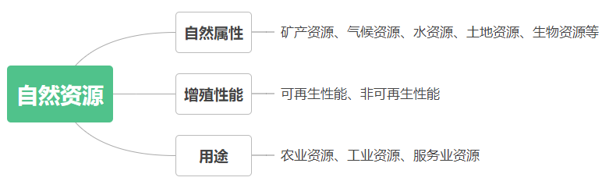
第一节
1.自然资源的属性
有限性、整体性、地域性、多用性、社会性
2.自然资源的分类

Slide 4
第一节
3.自然资源的分布
（1）分布特点：全球的矿产资源分布分布很广泛，但很不均匀，存在着资源富集区和资源贫乏区。
（2）影响因素：可再生资源分布受到纬度位置、海陆位置等因素的影响，具有一定的地域分异规律。非可再生资源比如矿产资源受地质条件的制约
（3）应对策略：跨区域调配资源

Slide 5
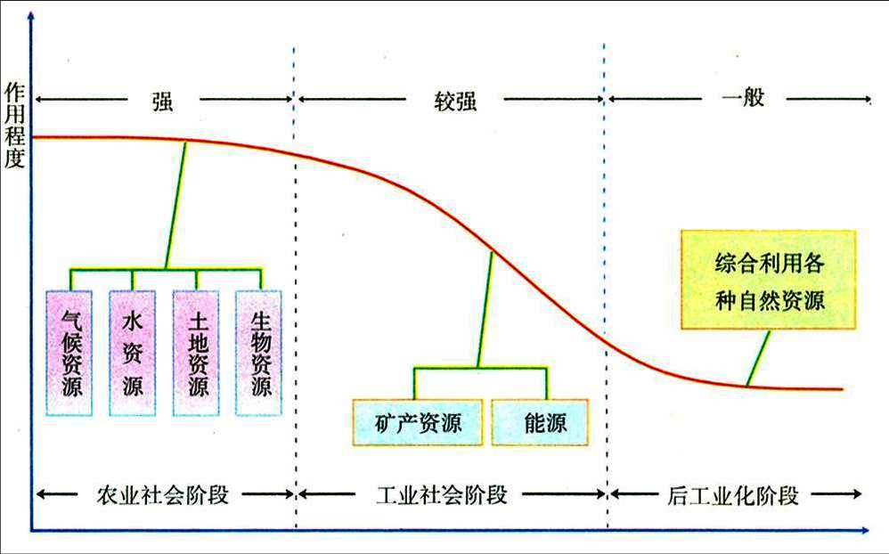
第一节
4.自然资源对人类活动的影响
产业布局对自然资源的依赖性逐渐降低，自然资源对经济发展与产业布局的影响也趋于弱化。

Slide 6
第二节
1.环境问题的分类
环境污染
人类过量排放废弃物，如水体污染、大气污染、固体废弃物和噪声污染等
次生环境问题
成因
生态破坏
环境问题
人类不合理开发利用资源，如森林毁灭、荒漠化、水土流失、草原退化和生物多样性减少等
原生环境问题

Slide 7
第二节
2.水污染的分类
工业污染源
按照人类活动方式
农业污染源
生活污染源
点污染源
按照污染物空间分布状态
面污染源

Slide 8
第二节
3.大气污染
（1）成因：在矿产资源开发利用的过程中，大量粉尘和废气进入大气层， 这些污染物的浓度若超过一定标准并持续一段时间，就会造成大气污染，对人和环境造成不良影响。
（2）煤炭燃烧----二氧化硫、氮氧化物、烟尘----烟雾事件
石油化工产品的过度使用----烯烃、二氧化氮、链烷----光化学烟雾
酸雨

Slide 9
第二节
4.固体废弃物污染
工业固体废弃物
种类
城市垃圾
危险废物
固
体
废
弃
物
通过多种途径污染环境，进而影响人体健康
危害
露天堆放和填埋处置需占用大量的土地
分类收集，密封运输
防治
破碎、压缩、焚烧
卫生填埋
资源化

Slide 10
第二节
5.生态破坏
土地退化
（1）土地退化是指人类不合理的开发利用所造成的土地生产力衰 减，包括水土流失、荒漠化、次生盐碱化、沼泽化等。
（2）减少水土流失的耕作方法：种植防风林、保护性犁地、修建梯田、轮作、带状耕种和沿等高线犁地
生物多样性减少
（1）成因：自然资源的过度开发，工业化和城市化的加速推进，都会破坏野生物种生存繁衍的环境，进而对生物多样性造成不利影响。

Slide 11
自然资源与国家安全
第二章

Slide 12
第一节
1.我国耕地资源的现状
我国是农业大国，耕地资源丰富，种类齐全。
（1）耕地资源绝对量大，人均不足
（2）耕地资源整体质量欠佳
（3）耕地资源空间分布不平衡，水土资源配置欠佳
（4）耕地后备资源数量少，质量差，开发难度大
2.我国粮食安全面临的问题
近期： ①人均粮食占有量较少； ②粮食增产难度较大；
③粮食种植比较收益较低； ④粮食总体质量偏低；
中长期：①消费需求呈刚性增长； ②供需区域性矛盾突出；
③品种结构性矛盾加剧；

Slide 13
第一节
3.保护耕地资源，保障粮食安全的措施
①确保耕地数量 ②提高耕地质量
③防止耕地污染 ④提高耕种积极性
⑤加强农业科技应用

Slide 14
第二节
1.我国水资源存在的现状
①时空分布不均，缺水问题突出
②水污染问题严重
③水资源利用效率低，浪费严重
2.我国水资源安全保护措施
①兴修水利，优化水资源配置
②节约用水，构建节水型杜会
③水污染防治

Slide 15
第三节
1.矿产资源的分类
固态矿产
产出状态
液态矿产
矿产资源
气态矿产
能源矿产
金属矿产
特性及用途
非金属矿产
水气矿产

Slide 16
2.我国矿产资源的现状
①种类多，储量丰富
②贫矿多，富矿少，共生矿多
③区域分布广泛，相对集中
第三节
3.保障我国矿产资源安全的措施
①加大勘查力度，实现“开源”
②健全政策法规，科学“节流”
③完善国家矿产资源战略储备体系
④推进资源供给国际化战略
⑤改善矿区生态环境，提高资源利用效率

Slide 17
第四节
1.我国石油资源现状
①我国石油资源储量丰富,但人均石油储量较低。
②2016年,我国石油储采比只有17.5年,远低于世界平均水平。
③我国现有油田大都已过高峰生产阶段,继续增产的压力较大。
④在油气资源丰富的海域，我国面临着与邻国的国际纠纷，严重制约了石油资源的勘探开发。
⑤随着我国经济的快速发展，石油的消费量迅速攀升。
⑥从 1993 年我国成为石油净进口国以来，石油供需矛盾逐渐突出，石油进口量逐年攀升，对外依存度不断提高。

Slide 18
第四节
2.针对我国石油长期稳定供应所采取的措施
①开拓国际石油运输通道
②提高石油战略储备
③加大国内石油开发力度，推动石油企业“走出去”
④改善能源消费结构，大力开发新能源

Slide 19

第四节
1.海洋资源的开发
①海域上空：航空航线
②海面及水体：渔业捕捞和养殖、港口航运、填海造陆、海岛开发、海上城市、海上通道和海岛
③海底空间：海底隧道、海底光缆、海底矿产资源
④海岸带：海陆资源

Slide 20
第三章
生态环境保护与国家安全

Slide 21
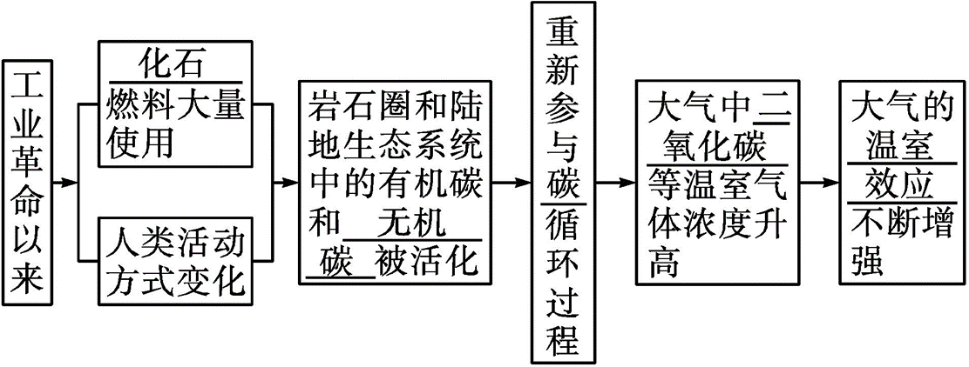
第一节
1.碳循环过程
大气中的二氧化碳被陆地和海洋中的植物吸收,然后又通过生物或地质过程以及人类活动返回到大气中。
2、碳排放与温室效应

Slide 22
第四节
3.全球气候变暖的影响
(1)导致热浪、干旱、洪涝、台风、暴雪等极端天气频繁发生,改变了水热时空分布,进而影响到人们的生产生活。
(2)引起冰川积雪加速融化,导致海平面上升,威胁到沿海低洼地带的安全。
(3)影响到森林、草原等生态系统的安全,一些物种难以适应新的生存环境,面临灭绝的危险。
(4)对国民经济造成影响,比如导致农作物减产,影响到工业生产、交通运输和旅游业。
(5)通过多种途径威胁到公众的身体健康。

Slide 23
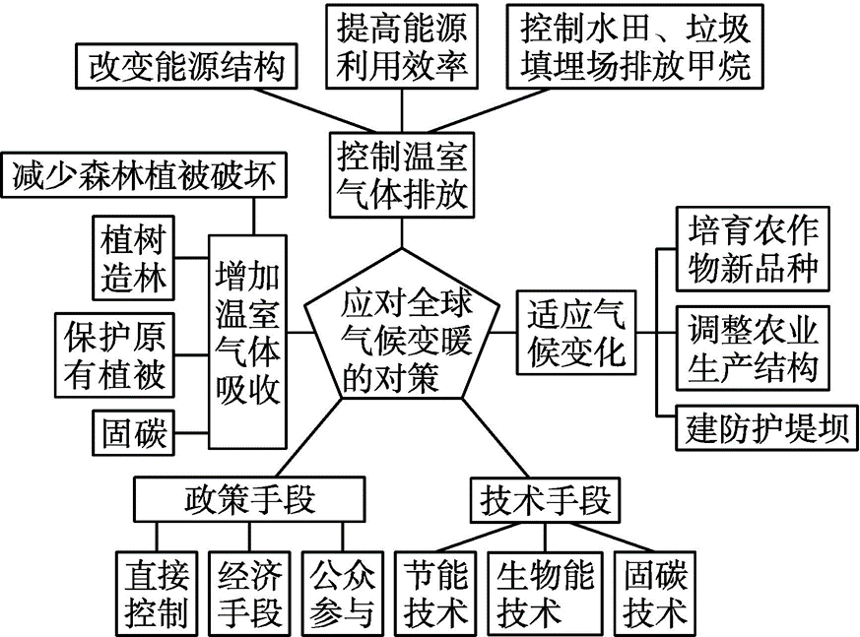
4.应对全球气候变暖的对策
第四节

Slide 24
第二节
1.自然保护区的设立标准：
角度 | 内 容
生态系统 | 典型的自然地理区域、有代表性的自然生态系统区域以及已经遭受破坏但经保护能够恢复的同类自然生态系统区域
动植物 | 珍稀、濒危野生动植物物种的天然集中分布区域
特殊价值 | 具有特殊保护价值的海域、海岸、岛屿、湿地、内陆水域、森林、草原和荒漠
自然遗迹 | 具有重大科学文化价值的地质构造、著名溶洞、化石分布区、冰川、火山、温泉等自然遗迹
特殊区域 | 经国务院或者省、自治区、直辖市人民政府批准,需要予以特殊保护的其他自然区域

Slide 25
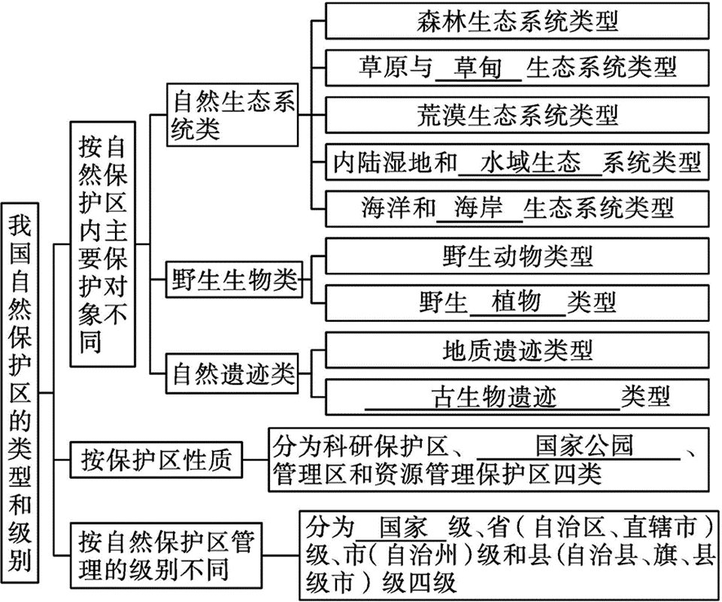
第二节
2.自然保护区的类型和级别

Slide 26
第二节
3.自然保护区设立的意义
(1)自然保护区保留了一定面积的各种类型的生态系统,为子孙后代留下天然的“本底”。
(2)自然保护区是生物物种的庇护所、贮备地,保存了许多珍稀濒危野生动植物物种以及它们的遗传基因和栖息地。
(3)自然保护区在涵养水源、保持水土、改善环境和抵御自然灾害等方面发挥着重要的作用。
(4)自然保护区是理想的科学研究基地、宣传教育场所和生态旅游目的地。
(5)自然保护区丰富的生物多样性、优美的自然景观,可以满足人们精神文化生活的需求,是人类健康、灵感和创作的源泉。

Slide 27
第二节
4.自然保护区与生态安全
关系
自然保护区是我国构筑生态安全空间格局的关键节点,也是推进生态文明建设的重要载体。
自然保护区与生态安全
现状
我国已初步形成布局合理、类型齐全、功能相对完善的自然保护区网络体系。
意义
为保护生物多样性、筑牢生态安全屏障、确保生态系统安全稳定和改善生态环境质量提供了重要保障。

Slide 28
第三节
1.污染物跨境转移的主要形式
主要形式 | 举 例
污染物通过河流、海洋或大气等自然环境中的介质进行转移 | 大面积酸雨区的形成、海上石油泄漏、跨境河流的水污染等
污染物通过人为的方式进行转移 | 污染物的直接出口、污染设备和产品的转移,以及污染行业的输出等国际贸易和国际投资行为

Slide 29
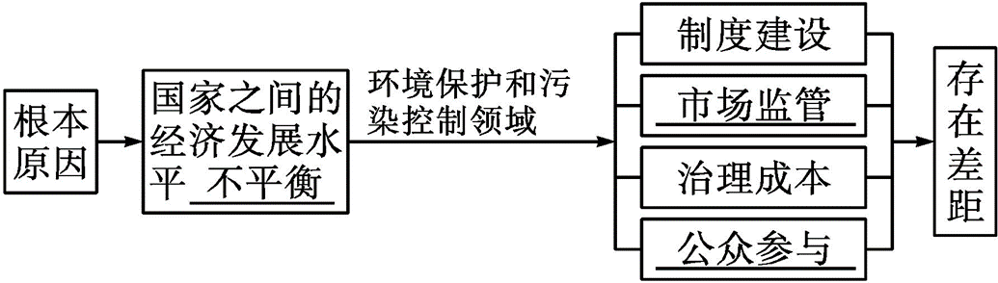

2.污染物跨境转移的根本原因
第三节
3.污染物跨境转移的主要趋势
4.污染物跨境转移的主要影响
地区 | 影 响
输出国 | 减少了输出国的资源损耗和污染物排放,降低了废弃物的处置成本,缓解了国内的公众舆论压力
接受国 | 使污染接受国的环境安全和公众健康受损

Slide 30
第三节
5.我国采取的措施
国际合作
  积极参与国际合作,维护我国的发展权和环保权
法律
  制定和完善与国际产业转移相关的法律制度
环境监管
  加大环境监管力度,增加污染物转移的违法成本
产业结构
  调整产业结构和对外招商引资的方向,提高产业准入的环境门槛,严禁高污染和低技术的产业引入
贸易
  开展绿色贸易,打击和整治污染物走私等
环境标准
  提高和完善环境标准体系,确立依法打击污染物非法入境的依据

Slide 31
第四节
1.我国环境保护法律法规体系概况
项 目 | 内 容
重要性 | 健全的法律法规体系是生态环境保护和生态文明建设的基本保障
现状 | 我国目前已经建立起由法律、行政法规、部门规章、地方性法规、环境标准和国际公约组成的环境保护法律法规体系
涵盖范围 | 污染防治、自然资源保护、生态保护、资源循环利用、节能减排、防灾减灾和国际合作等多个门类

Slide 32
第四节
2.国际环境保护公约
参与情况:我国在维护国家生态环境安全的同时,积极务实地参与生态环境保护领域的国际合作,为确保全球生态安全做出了应有的贡献。
现状:我国缔结或参加的有关环境保护的国际公约近 60项,体现了一个崛起中的大国对全球环境保护责任的承诺和担当。
种类:气候变化、臭氧层保护、固体废物处理和生态环境保护。

Slide 33
3.环境保护法规
第四节
法 规 | 主要内容
环境保护基本法 | 确立了经济建设、社会发展和环境保护协调发展的基本方针,也是制定其他环境保护法规的依据
环境保护单行法律 | 针对特定的保护对象或者环境要素颁布的法律
环境保护行政法规 | 由国家最高行政机关即国务院颁布的有关环境保护的法规
地方性环境保护法规 | 由各省、自治区、直辖市的立法机关或地方政府根据所在地区的实际情况制定的综合性或单行环境保护法规
环境保护标准 | 为了执行各种专门的环境法而制定的技术规范,是衡量环境质量状况和控制污染物排放行为的法律尺度

Slide 34
第四节
3.我国环境政策体系
环境保护
基本国策
环境影响评价制度
预防为主
防治结合
“三同时”制度
“三同步”
“三统一”
环境保护战略方针
排污收费制度
谁污染
谁治理
限期治理制度
环境保护目标责任制
城市环境综合整治定量考核制度
强化环
境管理
污染集中控制制度
排污申报登记制度

Slide 35
第四节
4.我国环境政策
①“预防为主,防治结合”政策
②“谁污染,谁治理”政策
③“强化环境管理”政策

Slide 36
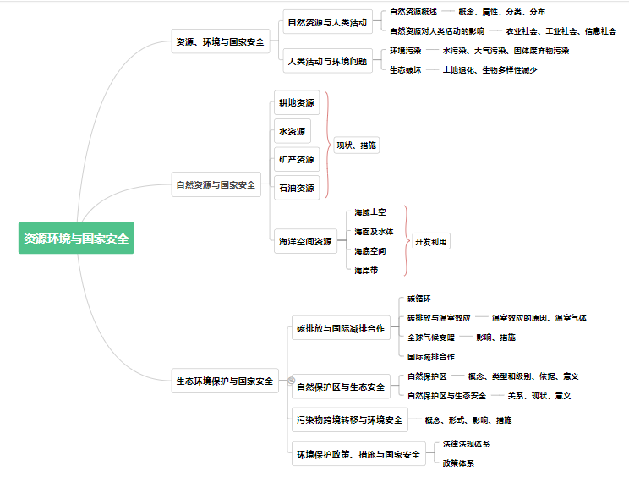
总结

